Slide 1

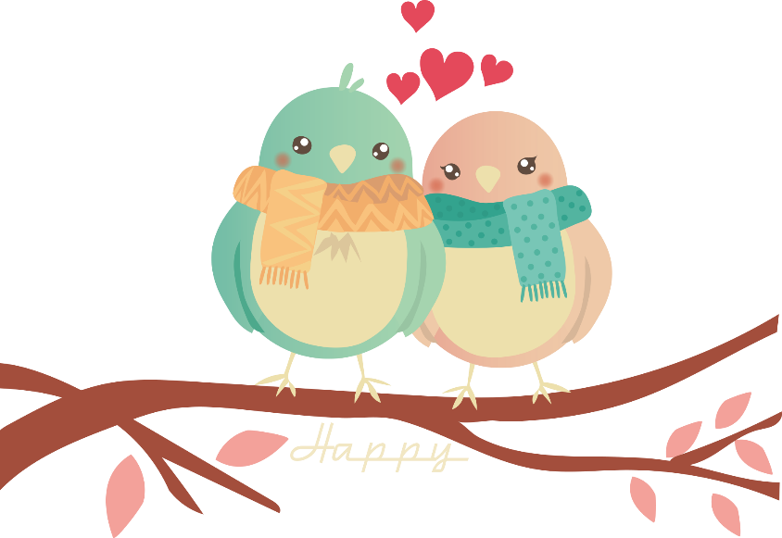
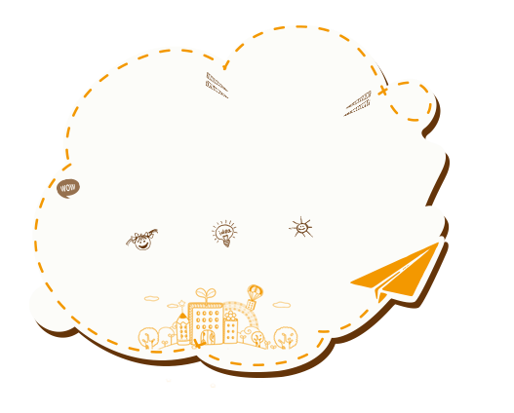
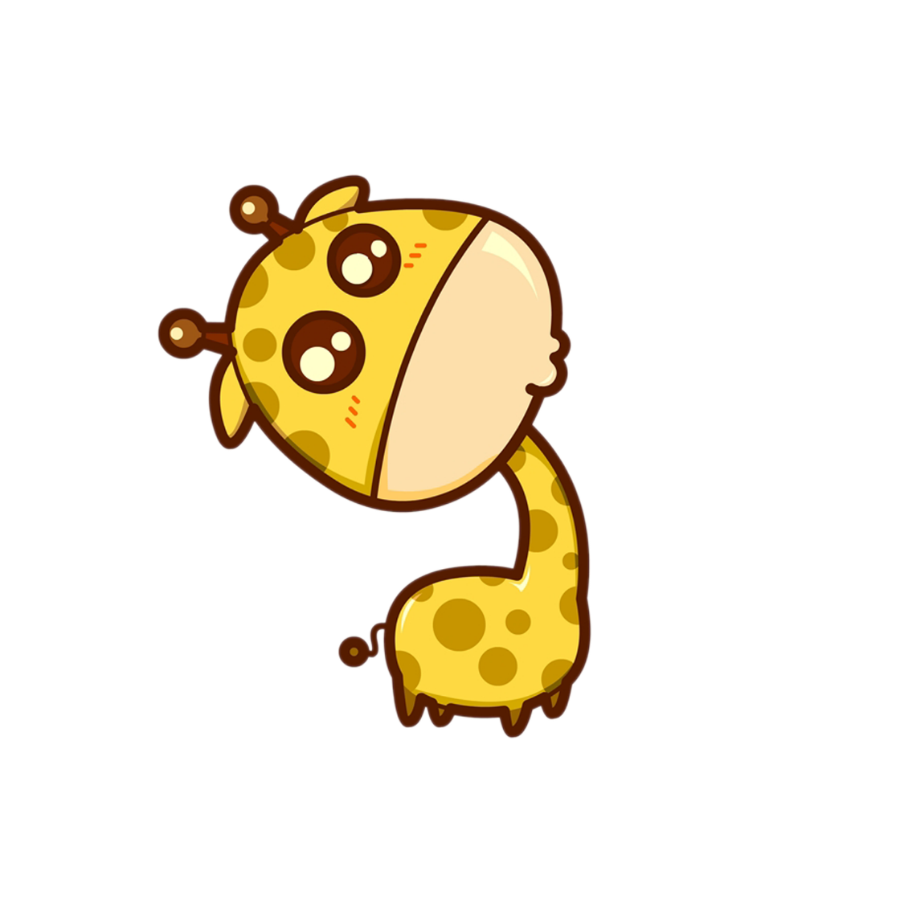
Khởi động

Slide 2
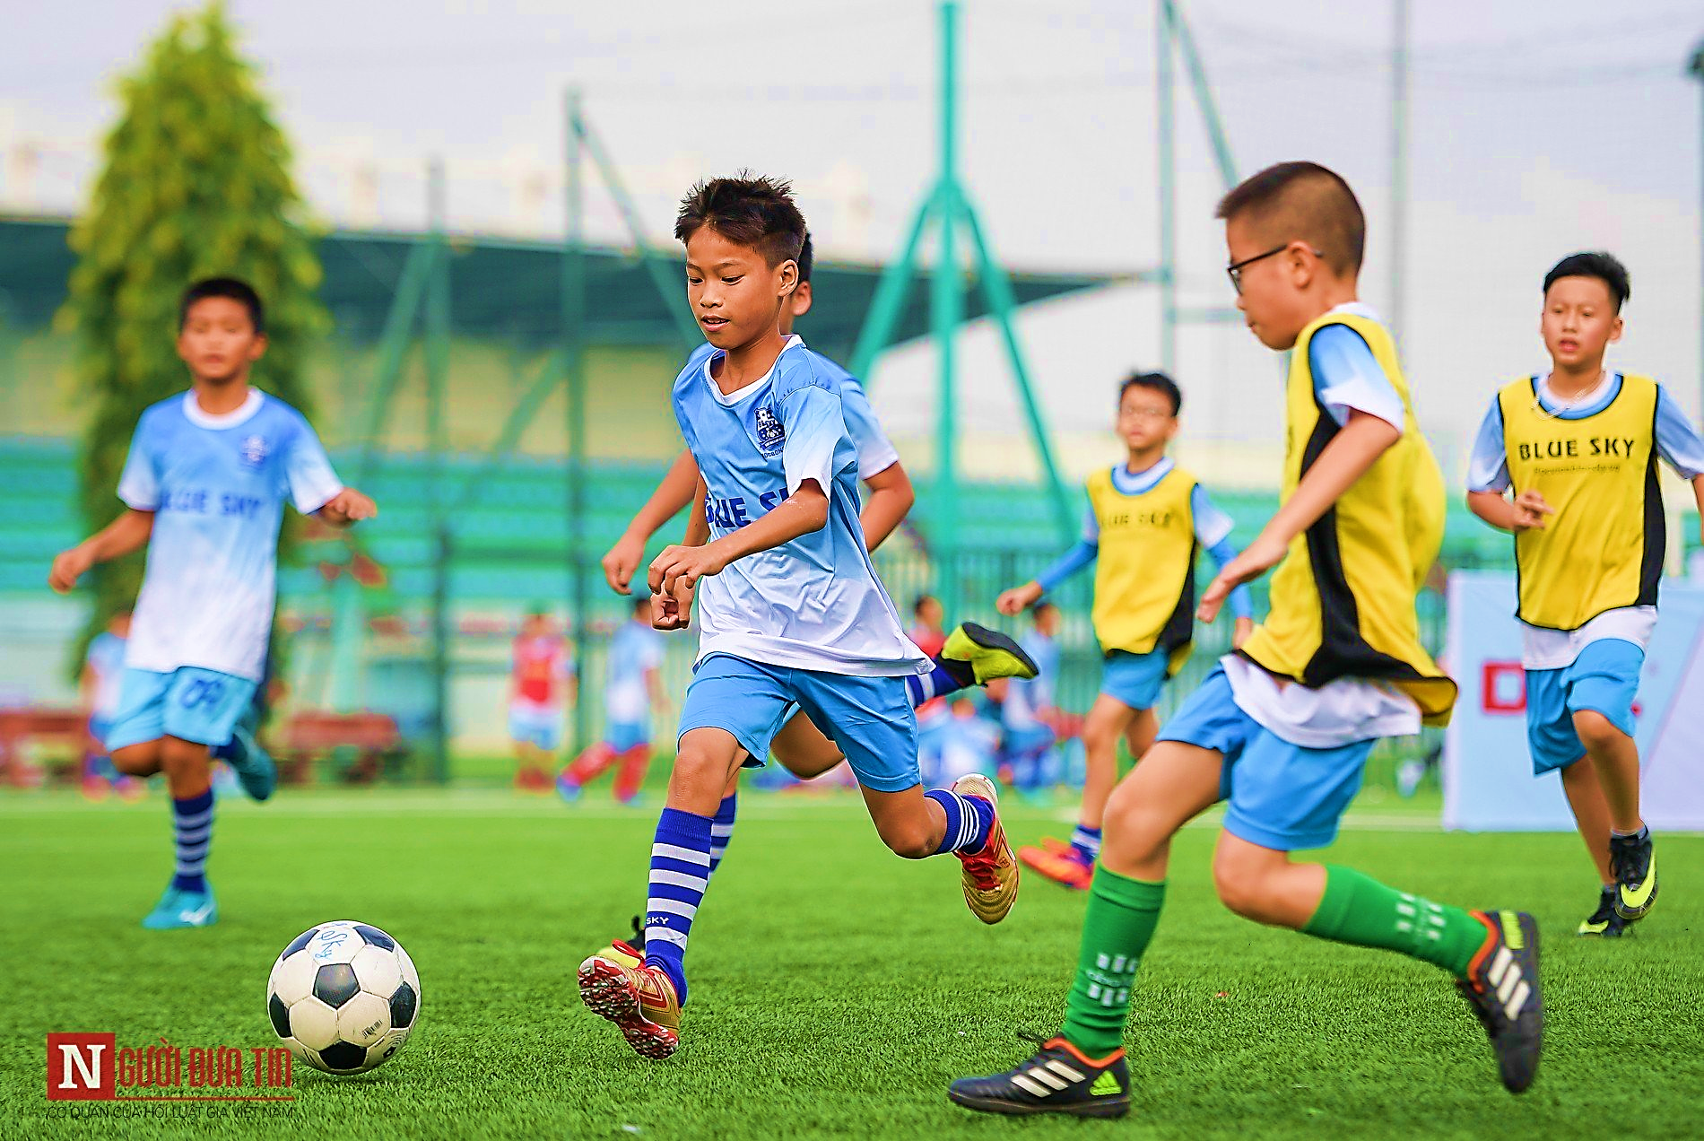
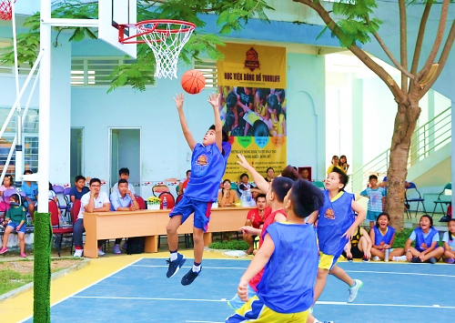
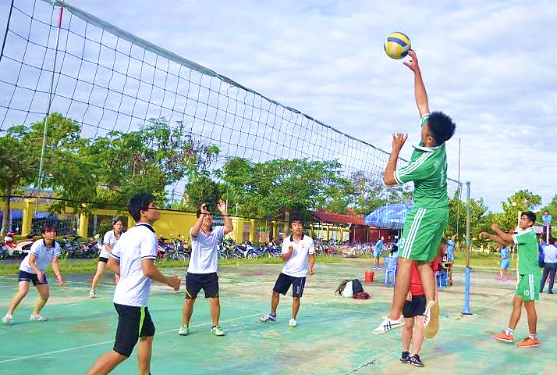
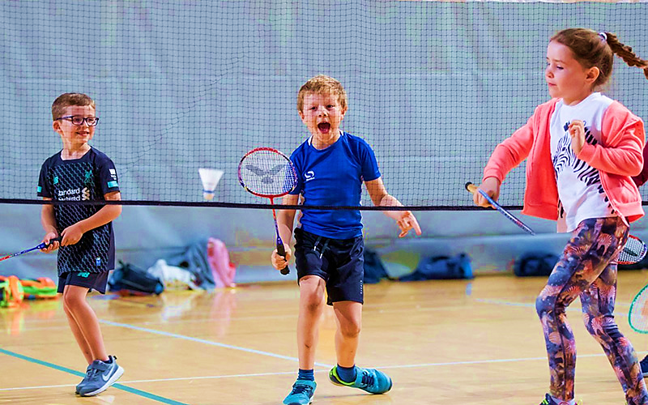
Nói tên các môn thể thao phù hợp với các bức tranh sau:
Bóng đá
Bóng rổ
Bóng chuyền
Cầu lông

Slide 3

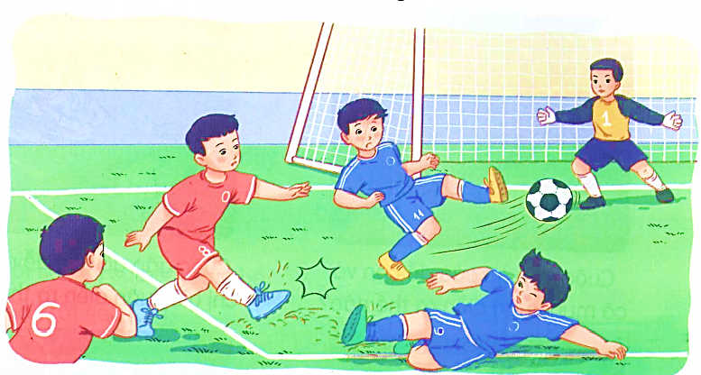
1. Các bạn nhỏ đang chơi môn thể thao gì?
2. Em có thích môn thể thao này không? Vì sao?

Slide 4

Thứ Tư ngày 28 tháng 9 năm 2022
Tiếng Việt
Tiết 34 + 35 – Bài 8: Cầu thủ dự bị.

Slide 5


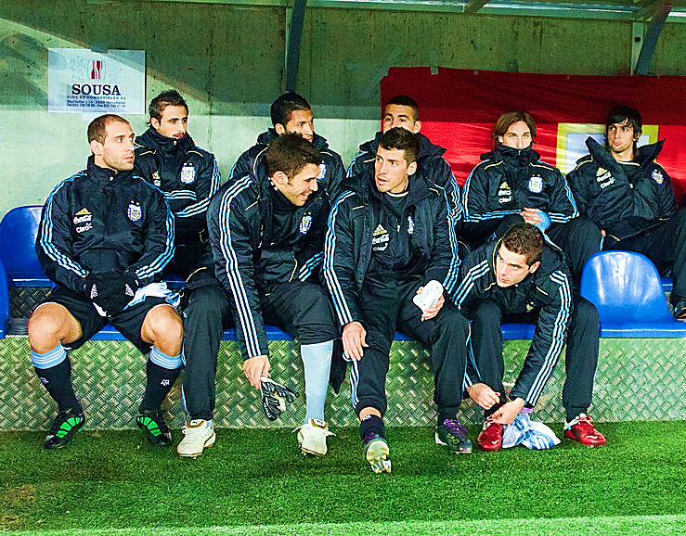
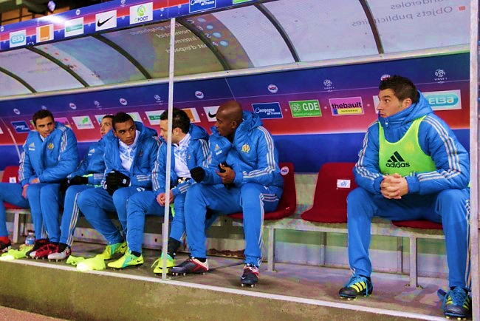
Giải nghĩa từ
Dự bị: chưa phải là thành viên chính thức, nhưng có thể thay thế hoặc bổ sung khi cần.

Slide 6
CẦU THỦ DỰ BỊ
Nhìn các bạn đá bóng, gấu con rất muốn chơi cùng. Nhưng thấy gấu con có vẻ chậm chạp và đá bóng không tốt nên chưa đội nào muốn nhận cậu.
- Gấu à, cậu làm cầu thủ dự bị nhé! – Khỉ nói.
Gấu con hơi buồn nhưng cũng đồng ý. Trong khi chờ được vào sân, gấu đi nhặt bóng cho các bạn. Gấu cố gắng chạy thật nhanh để các bạn không phải chờ lâu.
Hằng ngày, gấu đến sân bóng từ sớm để luyện tập. Gấu đá bóng ra xa, chạy đi nhặt rồi đá vào gôn, đá đi đá lại,… Cứ thế, gấu đá bóng ngày càng giỏi hơn.
Một hôm, đến sân bóng thấy gấu đang luyện tập, các bạn ngạc nhiên nhìn gấu rồi nói: “ Cậu giỏi quá!”, “Này, vào đội tớ nhé!”, “ Vào đội tớ đi!”
Tớ nên vào đội nào đây? – Gấu hỏi khỉ.
Hiệp đầu cậu đá cho đội đỏ, hiệp sau cậu đá cho đội xanh. – Khỉ nói.
Gấu vui vẻ gật đầu. Cậu nghĩ: “Hóa ra làm cầu thủ dự bị cũng hay nhỉ!”.

Slide 7
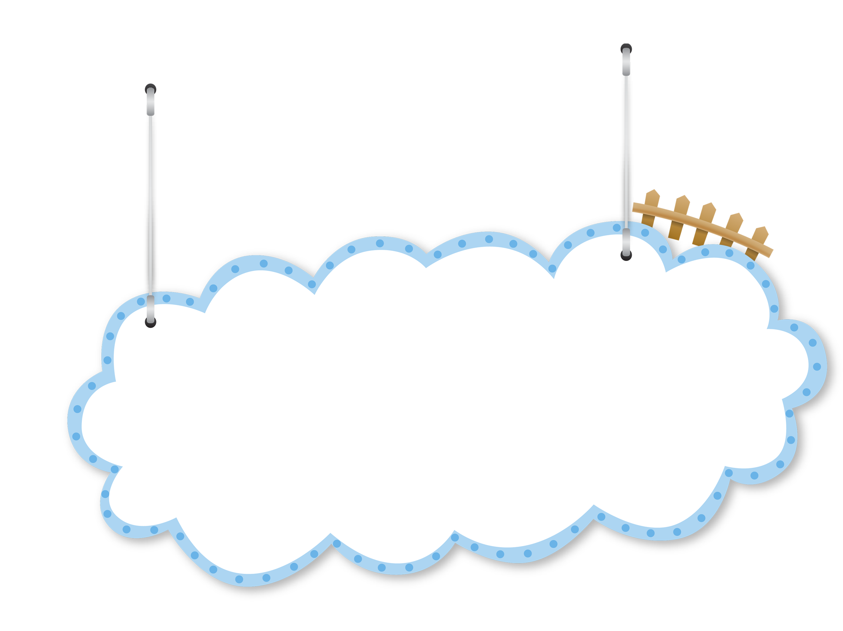
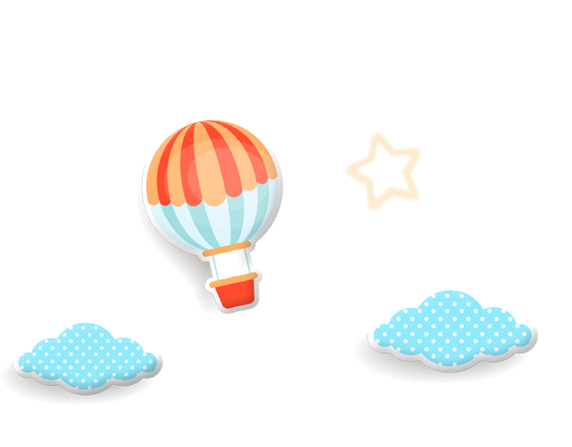

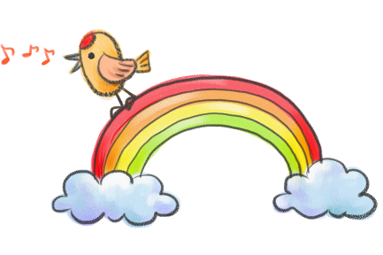
Giọng đọc
Giọng khỉ nhẹ nhàng.
Giọng gấu lúc đầu buồn nhưng về cuối đọc với giọng vui vẻ, hóm hỉnh.
Nhấn giọng ở một số từ thể hiện cảm xúc: à, nhé, quá, đi, nhỉ …

Slide 8
CẦU THỦ DỰ BỊ
Nhìn các bạn đá bóng, gấu con rất muốn chơi cùng. Nhưng thấy gấu con có vẻ chậm chạp và đá bóng không tốt nên chưa đội nào muốn nhận cậu.
- Gấu à, cậu làm cầu thủ dự bị nhé! – Khỉ nói.
Gấu con hơi buồn nhưng cũng đồng ý. Trong khi chờ được vào sân, gấu đi nhặt bóng cho các bạn. Gấu cố gắng chạy thật nhanh để các bạn không phải chờ lâu.
Hằng ngày, gấu đến sân bóng từ sớm để luyện tập. Gấu đá bóng ra xa, chạy đi nhặt rồi đá vào gôn, đá đi đá lại,… Cứ thế, gấu đá bóng ngày càng giỏi hơn.
Một hôm, đến sân bóng thấy gấu đang luyện tập, các bạn ngạc nhiên nhìn gấu rồi nói: “ Cậu giỏi quá!”, “Này, vào đội tớ nhé!”, “ Vào đội tớ đi!”
Tớ nên vào đội nào đây? – Gấu hỏi khỉ.
Hiệp đầu cậu đá cho đội đỏ, hiệp sau cậu đá cho đội xanh. – Khỉ nói.
Gấu vui vẻ gật đầu. Cậu nghĩ: “Hóa ra làm cầu thủ dự bị cũng hay nhỉ!”.

Slide 9



Luyện đọc từ khó
chậm chạp
luyện tập
ngạc nhiên
hiệp

Slide 10
CẦU THỦ DỰ BỊ
Nhìn các bạn đá bóng, gấu con rất muốn chơi cùng. Nhưng thấy gấu con có vẻ chậm chạp và đá bóng không tốt nên chưa đội nào muốn nhận cậu.
- Gấu à, cậu làm cầu thủ dự bị nhé! – Khỉ nói.
Gấu con hơi buồn nhưng cũng đồng ý. Trong khi chờ được vào sân, gấu đi nhặt bóng cho các bạn. Gấu cố gắng chạy thật nhanh để các bạn không phải chờ lâu.
Hằng ngày, gấu đến sân bóng từ sớm để luyện tập. Gấu đá bóng ra xa, chạy đi nhặt rồi đá vào gôn, đá đi đá lại,… Cứ thế, gấu đá bóng ngày càng giỏi hơn.
Một hôm, đến sân bóng thấy gấu đang luyện tập, các bạn ngạc nhiên nhìn gấu rồi nói: “ Cậu giỏi quá!”, “Này, vào đội tớ nhé!”, “ Vào đội tớ đi!”
Tớ nên vào đội nào đây? – Gấu hỏi khỉ.
Hiệp đầu cậu đá cho đội đỏ, hiệp sau cậu đá cho đội xanh. – Khỉ nói.
Gấu vui vẻ gật đầu. Cậu nghĩ: “Hóa ra làm cầu thủ dự bị cũng hay nhỉ!”.
1
2
3
4

Slide 11

Luyện đọc câu dài
Nhưng thấy gấu con có vẻ chậm chạp và đá bóng không tốt nên chưa đội nào muốn nhận cậu.
Một hôm, đến sân bóng thấy gấu đang luyện tập, các bạn ngạc nhiên nhìn gấu rồi nói: “Cậu giỏi quá!, “Này, vào đội tớ nhé!”, “Vào đội tớ đi!”.

Slide 12
CẦU THỦ DỰ BỊ
Nhìn các bạn đá bóng, gấu con rất muốn chơi cùng. Nhưng thấy gấu con có vẻ chậm chạp và đá bóng không tốt nên chưa đội nào muốn nhận cậu.
- Gấu à, cậu làm cầu thủ dự bị nhé! – Khỉ nói.
Gấu con hơi buồn nhưng cũng đồng ý. Trong khi chờ được vào sân, gấu đi nhặt bóng cho các bạn. Gấu cố gắng chạy thật nhanh để các bạn không phải chờ lâu.
Hằng ngày, gấu đến sân bóng từ sớm để luyện tập. Gấu đá bóng ra xa, chạy đi nhặt rồi đá vào gôn, đá đi đá lại,… Cứ thế, gấu đá bóng ngày càng giỏi hơn.
Một hôm, đến sân bóng thấy gấu đang luyện tập, các bạn ngạc nhiên nhìn gấu rồi nói: “ Cậu giỏi quá!”, “Này, vào đội tớ nhé!”, “ Vào đội tớ đi!”
Tớ nên vào đội nào đây? – Gấu hỏi khỉ.
Hiệp đầu cậu đá cho đội đỏ, hiệp sau cậu đá cho đội xanh. – Khỉ nói.
Gấu vui vẻ gật đầu. Cậu nghĩ: “Hóa ra làm cầu thủ dự bị cũng hay nhỉ!”.
1
2
3
4

Slide 13
CẦU THỦ DỰ BỊ
Nhìn các bạn đá bóng, gấu con rất muốn chơi cùng. Nhưng thấy gấu con có vẻ chậm chạp và đá bóng không tốt nên chưa đội nào muốn nhận cậu.
- Gấu à, cậu làm cầu thủ dự bị nhé! – Khỉ nói.
Gấu con hơi buồn nhưng cũng đồng ý. Trong khi chờ được vào sân, gấu đi nhặt bóng cho các bạn. Gấu cố gắng chạy thật nhanh để các bạn không phải chờ lâu.
Hằng ngày, gấu đến sân bóng từ sớm để luyện tập. Gấu đá bóng ra xa, chạy đi nhặt rồi đá vào gôn, đá đi đá lại,… Cứ thế, gấu đá bóng ngày càng giỏi hơn.
Một hôm, đến sân bóng thấy gấu đang luyện tập, các bạn ngạc nhiên nhìn gấu rồi nói: “ Cậu giỏi quá!”, “Này, vào đội tớ nhé!”, “ Vào đội tớ đi!”
Tớ nên vào đội nào đây? – Gấu hỏi khỉ.
Hiệp đầu cậu đá cho đội đỏ, hiệp sau cậu đá cho đội xanh. – Khỉ nói.
Gấu vui vẻ gật đầu. Cậu nghĩ: “Hóa ra làm cầu thủ dự bị cũng hay nhỉ!”.

Slide 14


Slide 15
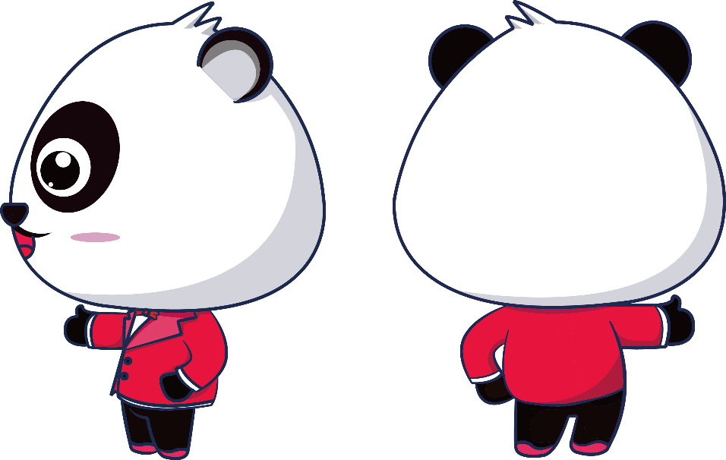

Trả lời câu hỏi

Slide 16
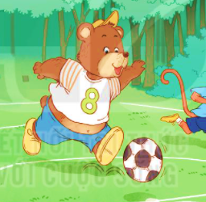
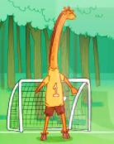
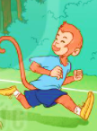
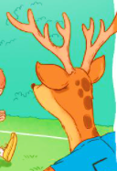
Nhìn các bạn đá bóng, gấu con rất muốn chơi cùng. Nhưng thấy gấu con có vẻ chậm chạp và đá bóng không tốt nên chưa đội nào muốn nhận cậu.
11. Câu chuyện kể về ai?
Câu chuyện kể về gấu con và các bạn của gấu con.
Notes:
Design by: Hương Thảo – tranthao121004@gmail.com

Slide 17
Nhìn các bạn đá bóng, gấu con rất muốn chơi cùng. Nhưng thấy gấu con có vẻ chậm chạp và đá bóng không tốt nên chưa đội nào muốn nhận cậu.
2. Vì sao lúc đầu chưa đội nào muốn nhận gấu con?
A. Lúc đầu, chưa đội nào muốn nhận gấu con vì nhìn gấu con rất nhanh nhẹn.
B. Lúc đầu, chưa đội nào muốn nhận gấu con vì nhìn gấu con có vẻ chậm chạp và đá bóng không tốt.
C. Lúc đầu, chưa đội nào muốn nhận gấu con vì nhìn gấu con đá bóng không tốt.
Notes:
Design by: Hương Thảo – tranthao121004@gmail.com

Slide 18
- Gấu à, cậu làm cầu thủ dự bị nhé! – Khỉ nói.
Gấu con hơi buồn nhưng cũng đồng ý. Trong khi chờ được vào sân, gấu đi nhặt bóng cho các bạn. Gấu cố gắng chạy thật nhanh để các bạn không phải chờ lâu.
Hằng ngày, gấu đến sân bóng từ sớm để luyện tập. Gấu đá bóng ra xa, chạy đi nhặt rồi đá vào gôn, đá đi đá lại,... Cứ thế, gấu đá bóng ngày càng giỏi hơn.
33. Là cầu thủ dự bị, gấu con đã làm gì?
→ Là cầu thủ dự bị, gấu con đã đi nhặt bóng cho các bạn. Gấu con cố gắng chạy nhanh để các bạn không phải chờ lâu.
→ Hằng ngày, gấu đến sân bóng từ sớm để luyện tập, đá bóng ra xa rồi nhặt lại đá vào gôn, đá đi đá lại,...
Notes:
Design by: Hương Thảo – tranthao121004@gmail.com

Slide 19
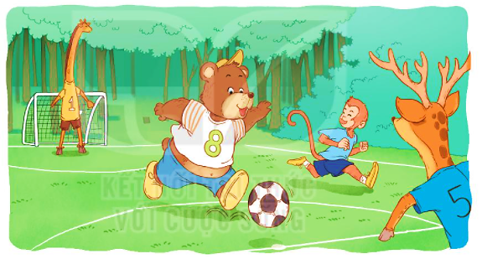
Một hôm, đến sân bóng thấy gấu đang luyện tập, các bạn ngạc nhiên nhìn gấu rồi nói: “Cậu giỏi quá!”, “Này, vào đội tớ nhé!”, “Vào đội tớ đi!”
- Tớ nên vào đội nào đây? – Gấu hỏi khỉ.
- Hiệp đầu cậu đá cho đội đỏ, hiệp sau cậu đá cho đội xanh. – Khỉ nói.
Gấu vui vẻ gật đầu. Cậu nghĩ: “Hóa ra làm cầu thủ dự bị cũng hay nhỉ!”.
4. Vì sao cuối cùng cả hai đội đều muốn gấu con về đội của mình?
Vì các bạn thấy gấu đá bóng giỏi hơn sau khi đã chăm chỉ luyện tập.
Notes:
Design by: Hương Thảo – tranthao121004@gmail.com

Slide 20

Gấu con có đức tính gì đáng học tập?
Gấu con có đức tính kiên trì và chăm chỉ. Nhờ đó, gấu con đã bóng giỏi hơn và được các bạn khâm phục.
Hãy luôn kiên trì và chăm chỉ.
Chắc chắn chúng ta sẽ thành công.

Slide 21

LUYỆN ĐỌC LẠI

Slide 22
Luyện tập theo văn bản đọc

Slide 23
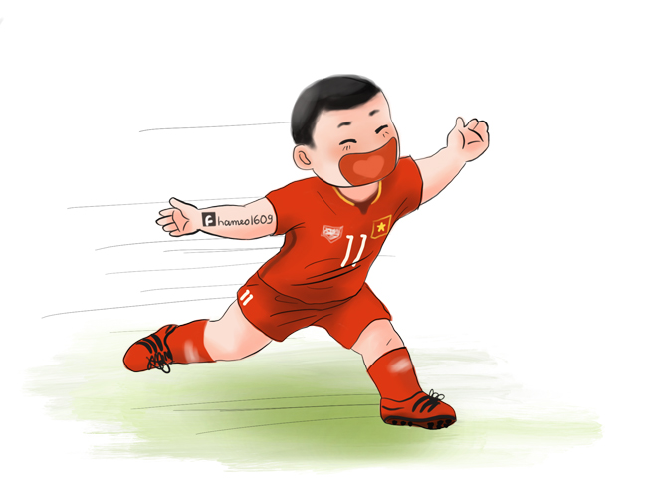
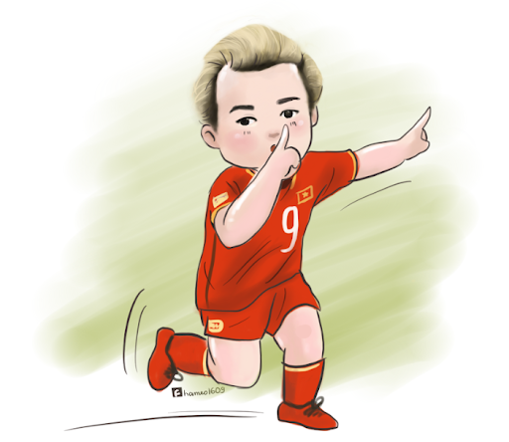
1. Câu nào trong bài là lời khen?
Cậu giỏi quá!
Cảm ơn cậu!
Chúc mừng cậu đã trở thành cầu thủ chính thức nhé!

Slide 24
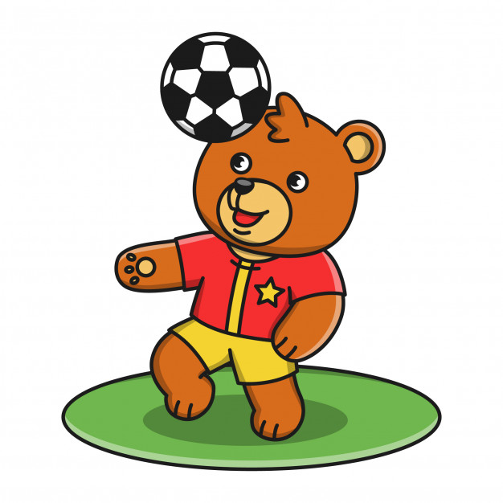
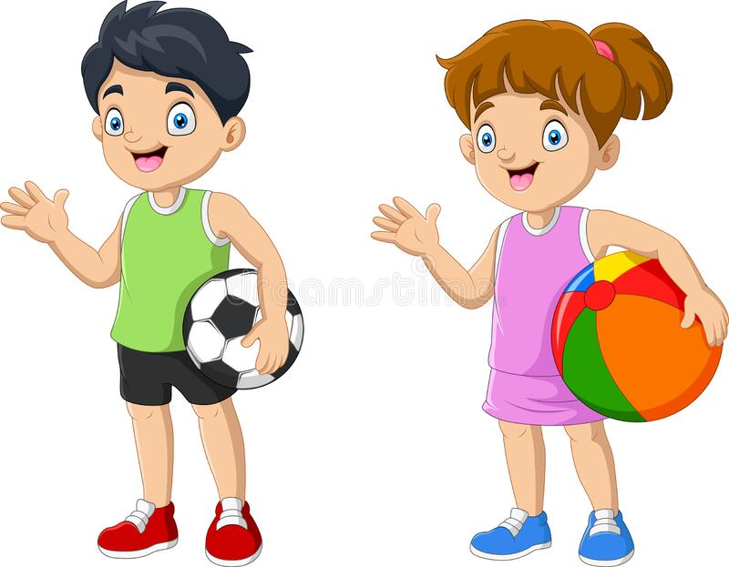
2. Nếu là bạn của gấu con trong câu chuyện trên, em sẽ nói lời chúc mừng gấu con như thế nào? Đoán xem, gấu con sẽ trả lời em ra sao.
Cảm ơn cậu!
Chúc mừng cậu đã trở thành cầu thủ chính thức nhé!

Slide 25
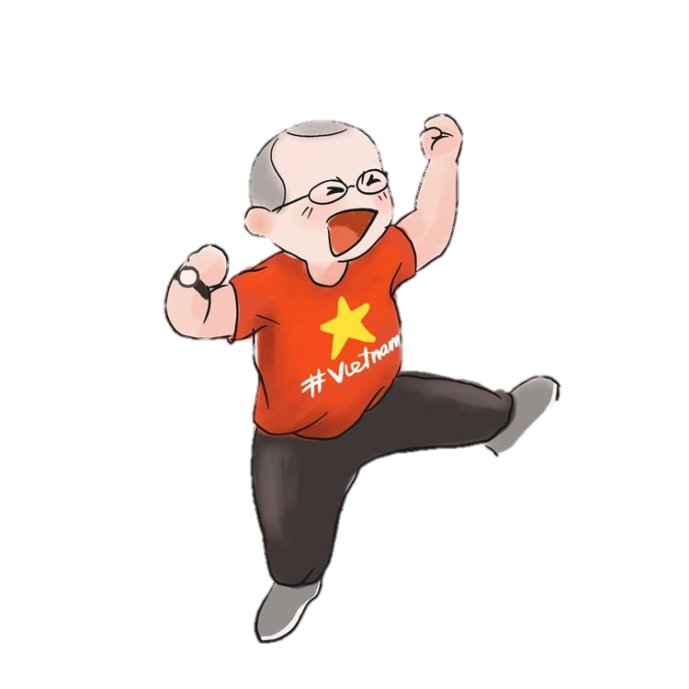
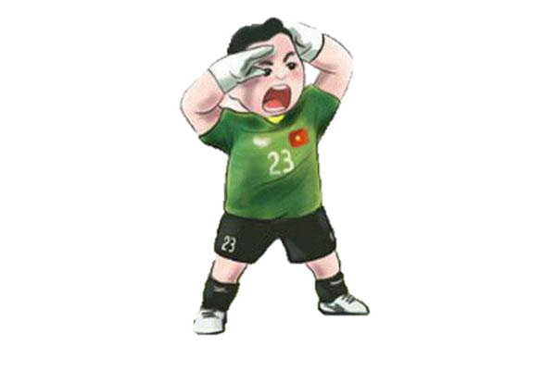
Tạm biệt và hẹn gặp lại các bạn trong những tiết học sau

